Slide 1
透明、成长、分享、沉淀
世纪阳天科技有限公司

Slide 2
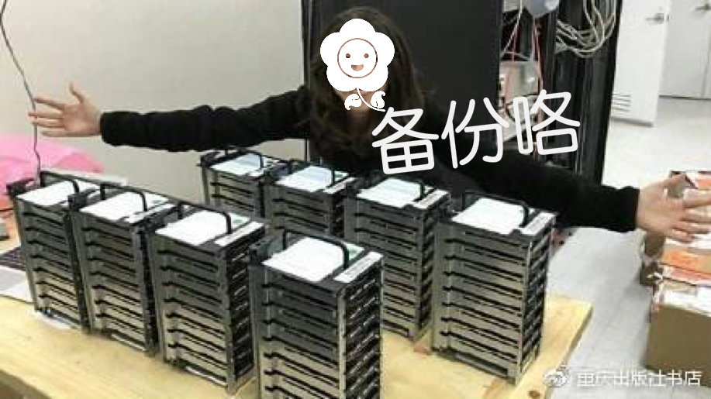
现状
企管抱着一堆硬盘

Slide 3
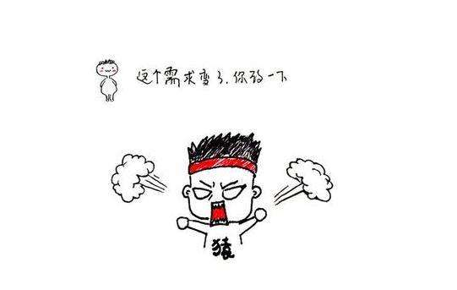
现状
老铁，这个需求很简单，帮我现在改一下

Slide 4
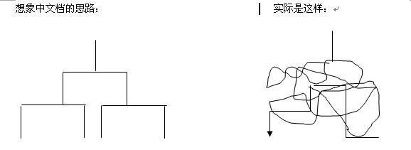
现状
理想中的需求与现实文档

Slide 5
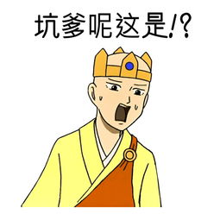
现状
新人高高兴兴的来了，文档呢，文档呢……

Slide 6
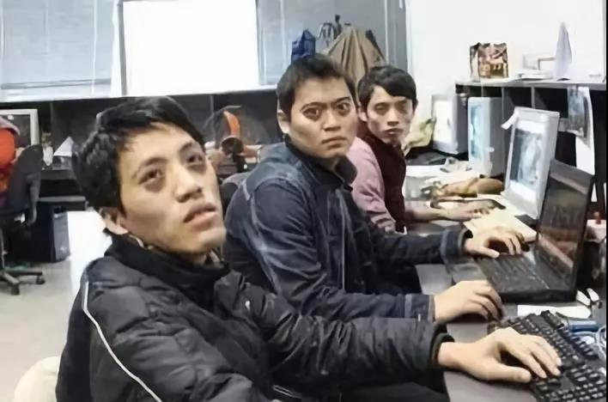
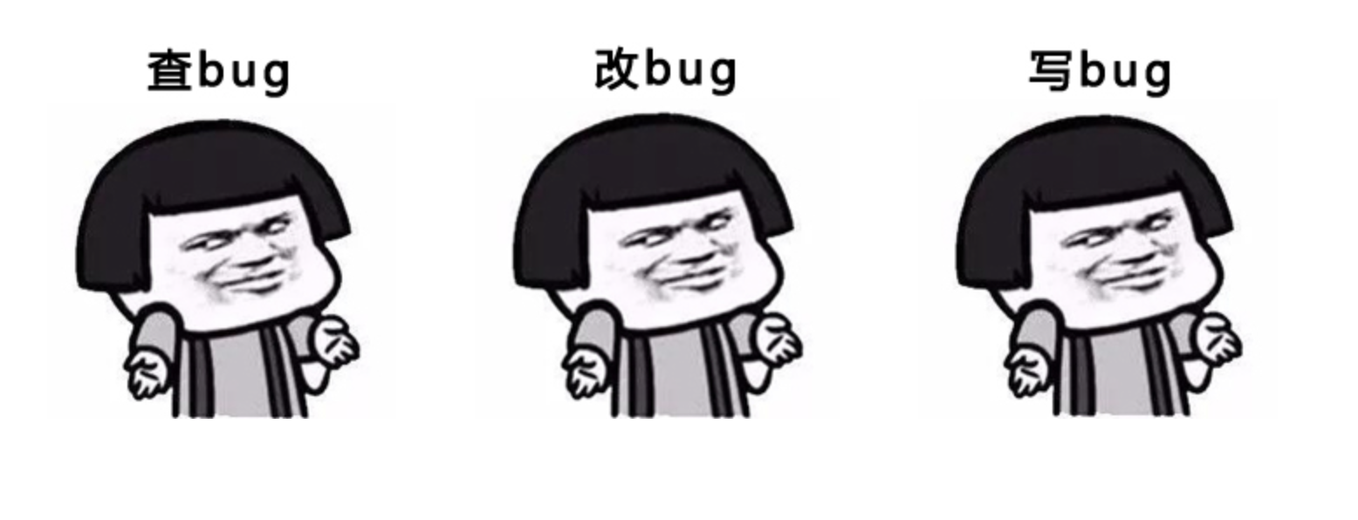
现状
12：00 AM 发版本 …13：00 AM 打包中… 18： 00打包中 … 23：00 打包中 … 02：00 用户进不来 05:00 终于天亮了，用户可以进来了

Slide 7
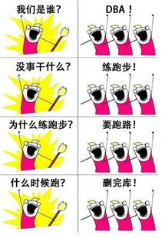
现状
可怕!顺丰程序员删除后，跑路了……

Slide 8
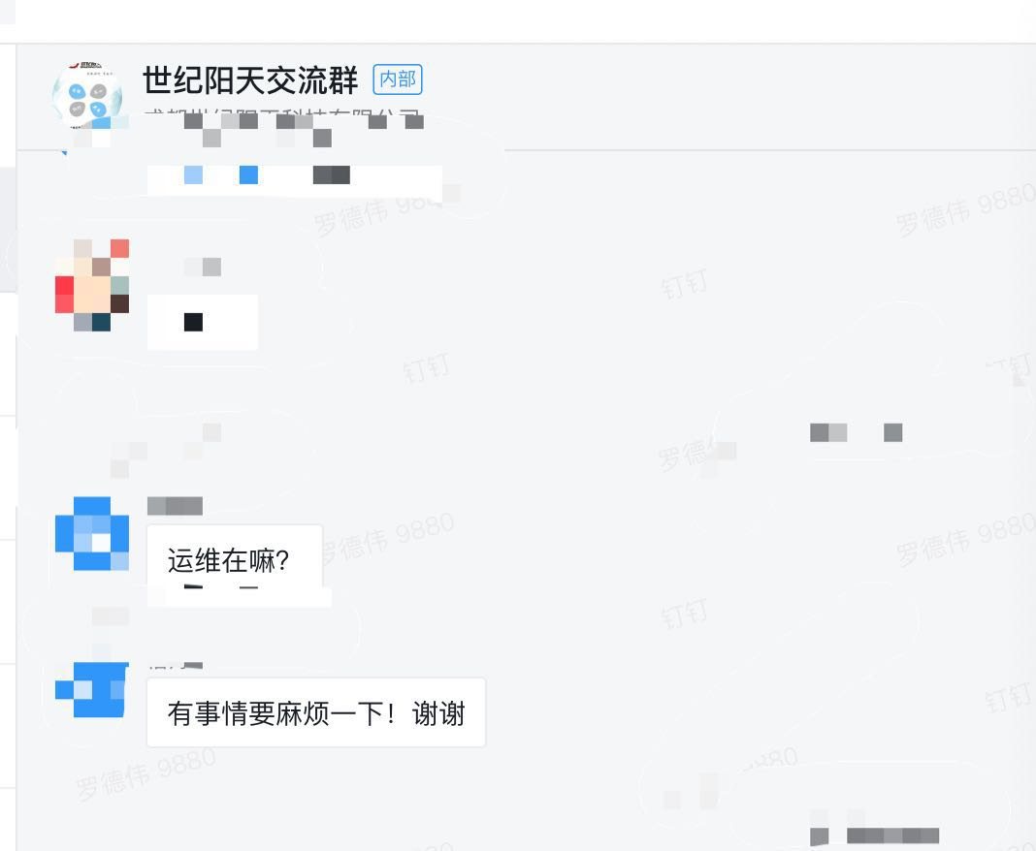
现状
大吼一声,有人在吗………

Slide 9
对策
思想
方法
流程
工具
Jira Confluence SVN/GITLab Jenkins JumpServer ……

Slide 10
实施
关于规范公司项目管理软件使用的通知
公司服务器管理制度

Slide 11
困难
习惯，长期形成的习惯，使用水平层参差不齐。
能力，透明使用，缺点易暴露，需要大家彼此的宽容，共同进步
共享开放的精神，大家一起成长，需要有开放、乐于助人的人无私贡献

Slide 12
目标
透明、成长、分享、沉淀

